Slide 1

Öffentliche Finanzen
und
Außenwirtschaft
Wilhelmshaven
Diese Vorlesung wird in Bild
und Ton des
Dozenten
mitgeschnitten
und anschließend online zur
Verfügung gestellt
Prof. Dr. Bernhard Köster
Jade-Hochschule Wilhelmshaven
http://www.bernhardkoester.de/vorlesungen/inhalt.html

Slide 2
Modell komparativer Kostenvorteil – Ricardomodell
David Ricardo:
Vom Handel zwischen zwei Ländern profitieren beide Länder, wenn beide Länder sich gemäß ihrer komparativen Kostenvorteile spezialisieren. Dies gilt insbesondere auch dann, wenn ein Land in der Produktion von allen Gütern einen absoluten Kostenvorteil hat.
Quelle: David Ricardo (1817): The Principles of Political Economy and Taxation. John Murray, London

Slide 3




Begriffe
Definition:
Ein absoluter Kostenvorteil besteht, wenn Produzent A ein Gut
kostengünstiger herstellen kann, als Produzent B
(z. B. gemessen in Zeiteinheiten).
Definition:
Als Opportunitätskosten einer Handlung bezeichnet man die
entgangenen Erträge bzw. den entgangenen Nutzen der besten nicht
realisierten Handlungsalternative.

Slide 4
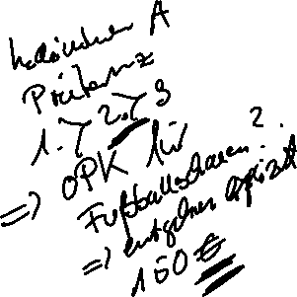
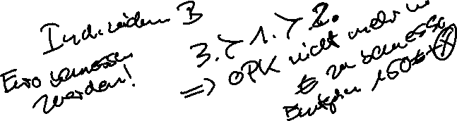

Beispiel Opportunitätskosten
Beispiel:
Sie stehen am 17.07.2014 vor der entscheidenden Klausur Ihres Studiums und haben am Sonntag vorher drei alternative Handlungsmöglichkeiten
Sie schauen das WM-Finale Deutschland-Argentinien, trinken dabei ein paar Bier und lernen nicht
Sie gehen ihrem Kellnerjob im Kulturrestaurant nach, in dem definitiv kein Fussball gezeigt wird und erhalten dafür voraussichtlich 150 Euro Trinkgeld und lernen nicht
Sie schließen ihren Fernseher im Keller ein, werfen den Schlüssel weg und lernen den ganzen Abend

Slide 5





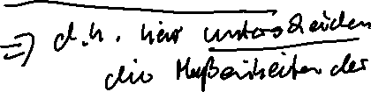
Definition:
Ein komparativer Kostenvorteil besteht, wenn Produzent A in der
Produktion eines Gutes geringere Opportunitätskosten hat als
Produzent B.
→ In einer 2-Güter-2-Produzenten-Ökonomie misst man damit die Produktion einer Einheit des Gutes 1 in den damit entgangenen Einheiten des Gutes 2

Slide 6
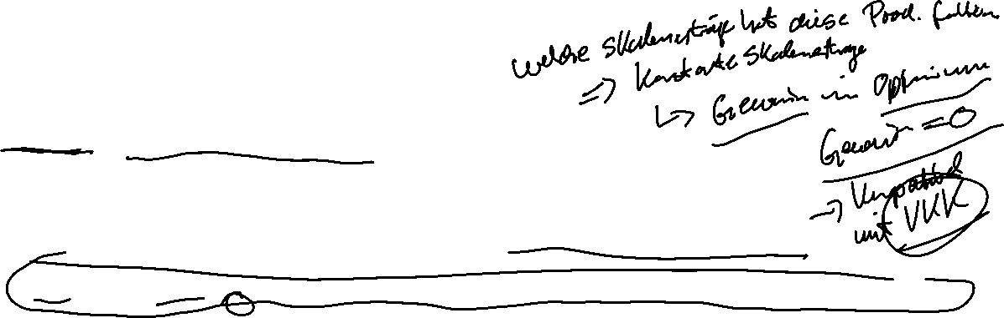

Ricardomodell
Annahmen:
Arbeit ist der einzige Produktionsfaktor
Die Länder unterscheiden sich nur in der Arbeitsproduktivität bzw. den Arbeitskoeffizienten:
d.h. es ergibt sich eine lineare Produktionsfunktion:
$y=F\left(L\right)=AL=\frac{1}{a}L$ (y: Output; F(.): Produktionsfunktion; L: Arbeit; a: Arbeitskoeffizient)
Arbeitskoeffizient = $a=\frac{Arbeitseinsatz}{Output}$ Arbeitsproduktivität = $\frac{Output}{Arbeitseinsatz}=A=\frac{1}{a}$
Arbeit ist zwischen den Produktionssektoren vollkommen flextibel

Slide 7

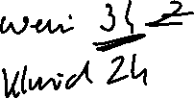







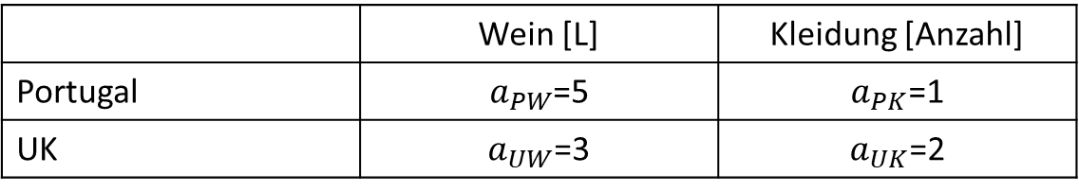

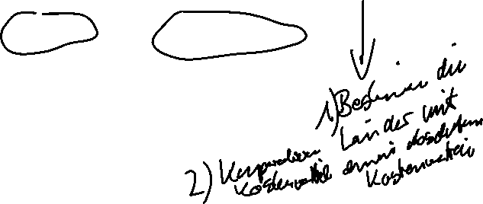
Ricardomodell – Beispiel
Arbeitseinsatz (z.B. in Stunden) pro Gut (z.B. in Liter/Anzahl)
Arbeitskoeffizient: $a_{Land,Gut}$
 | Wein [L] | Kleidung [Anzahl]
Portugal | $a_{PW}$=5 | $a_{PK}$=1
UK | $a_{UW}$=3 | $a_{UK}$=2

Slide 8


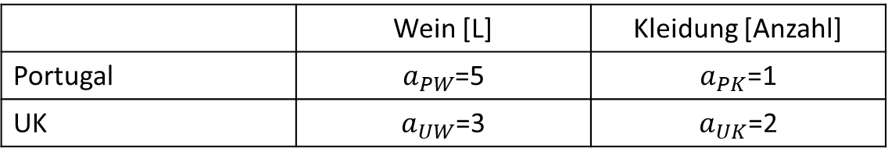

Ricardomodell
Wer hat einen absoluten Produktionsvorteil in welchem Sektor?
 | Wein [L] | Kleidung [Anzahl]
Portugal | $a_{PW}$=5 | $a_{PK}$=1
UK | $a_{UW}$=3 | $a_{UK}$=2

Slide 9
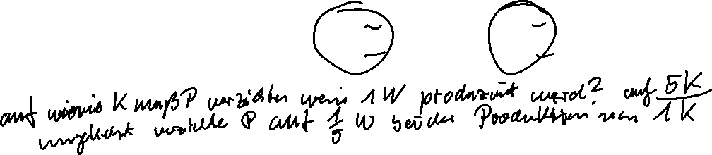
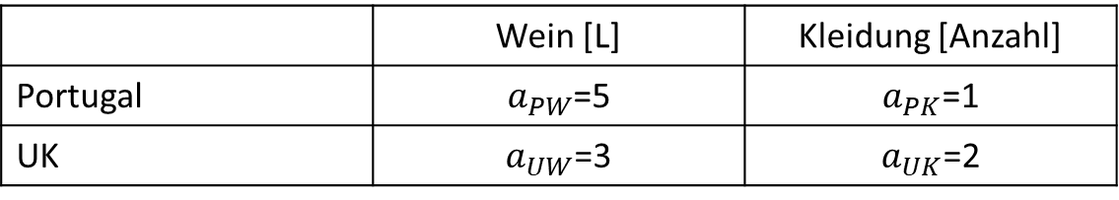
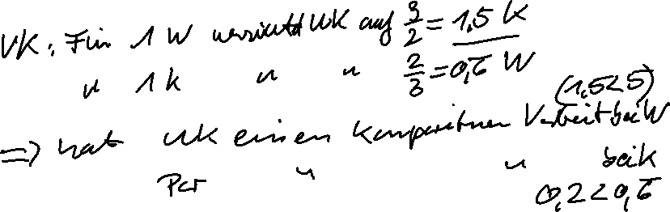
Ricardomodell
Wer hat einen komparativen Produktionsvorteil in welchem Sektor?
 | Wein [L] | Kleidung [Anzahl]
Portugal | $a_{PW}$=5 | $a_{PK}$=1
UK | $a_{UW}$=3 | $a_{UK}$=2
Wir bestimmen die Opportunitätskosten von Wein in Einheiten von Kleidung

Slide 10
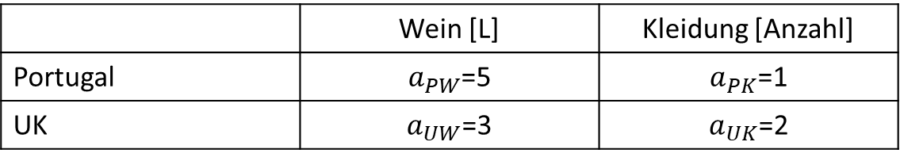

Ricardomodell
Wer hat einen komparativen Produktionsvorteil in welchem Sektor?
 | Wein [L] | Kleidung [Anzahl]
Portugal | $a_{PW}$=5 | $a_{PK}$=1
UK | $a_{UW}$=3 | $a_{UK}$=2
Diesmal bestimmen wir die Opportunitätskosten von Kleidung in Einheiten von Wein

Slide 11
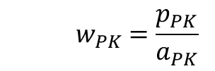
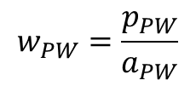
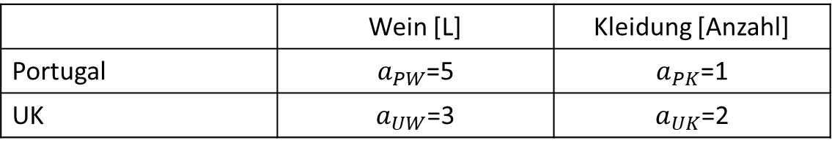

Ricardomodell
Preise ohne Handel
 | Wein [L] | Kleidung [Anzahl]
Portugal | $a_{PW}$=5 | $a_{PK}$=1
UK | $a_{UW}$=3 | $a_{UK}$=2
Aus der Gewinnoptimierung folgt im Allgemeinen (p: Preis, w: Lohn):
Gewinn = Umsatz – Kosten $\text{py}\text{−}\text{wL}\text{ = }\text{pL}\text{/}\text{a}\text{−}\text{wL}\text{⇒ }\text{p}\text{/}\text{a}\text{=}\text{w}$ im Gewinnoptimum (Wertgrenzprodukt=Faktorpreis, vgl. Mikro!)
Portugal
$$w_{PW}=\frac{p_{PW}}{a_{PW}}$$
Lohn im Sektor Wein
Lohn im Sektor Kleidung
$${ w}_{PK} =\frac{p_{PK}}{a_{PK}}$$
D$a Arbeit vollkommen flexibel zwischen den Sektoren ist, gilt{ w}_{PW}=w_{PK}$
→ $\frac{p_{PW}}{a_{PW}}=w_{PW}=w_{PK}=\frac{p_{PK}}{a_{PK}}$ oder $\frac{P_{PW}}{P_{PK}}=\frac{a_{PW}}{a_{PK}}=\frac{5}{1}$ und $\frac{P_{UW}}{P_{UK}}=\frac{a_{UW}}{a_{UK}}=\frac{3}{2}$
→ Die Preise entsprechen den Opportunitätskosten

Slide 12
Ricardomodell
Interpretation der relativen Preise:
→ 1 L$Wein kann in Portugal gegen \frac{5}{1}$ Kleider eingetauscht werden
→ 1 L$Wein kann in UK gegen \frac{3}{2}$ Kleider eingetauscht werden
→ Relative Preise = Austauschverhältnis der Güter

Slide 13
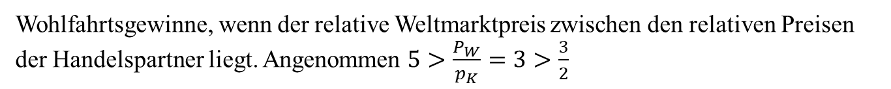

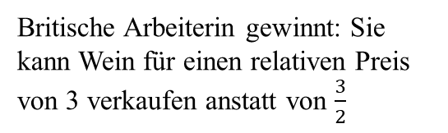


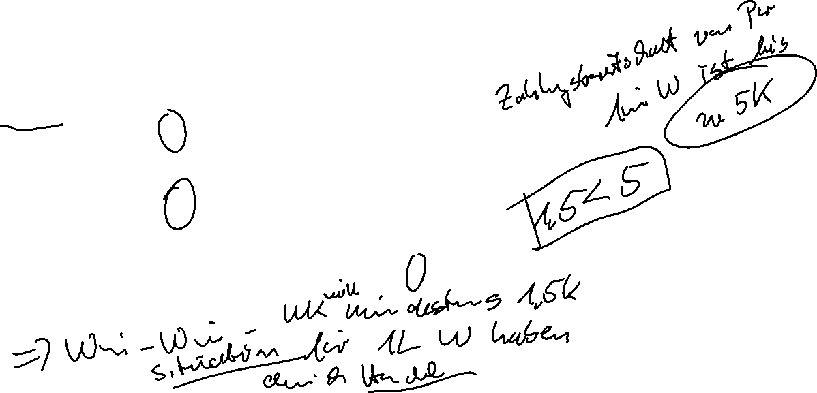
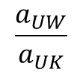
Ricardomodell nach Spezialisierug gemäß der komparativen Kostenvorteile
Wohlfahrtsgewinne, wenn der relative Weltmarktpreis zwischen den relativen Preisen der Handelspartner liegt. Angenommen $5>\frac{P_{W}}{p_{K}}=3>\frac{3}{2}$
Portugal:
relativer Preis
$$\frac{a_{PW}}{a_{PK}}$$
$$5$$
Portugiesischer Konsument gewinnt: Er kann Wein für einen relativen Preis von 3 anstatt von 5 kaufen
Relativer Weltmarktpreis
3
Britische Arbeiterin gewinnt: Sie kann Wein für einen relativen Preis von 3 verkaufen anstatt von $\frac{3}{2}$
UK:
relativer Preis
$$\frac{a_{UW}}{a_{UK}}$$
$$\frac{3}{2}$$

Slide 14

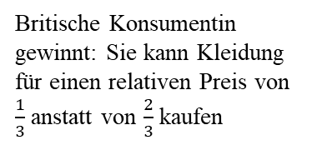



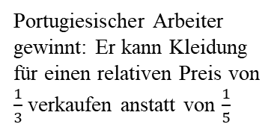

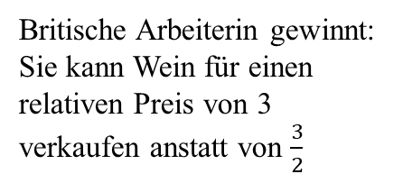



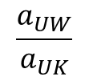





Ricardomodell nach Spezialisierug gemäß der komparativen Kostenvorteile
UK produziert Wein
Portugal produziert Kleidung
Relativer Weltmarktpreis für Wein $\frac{P_{K}}{p_{R}}=3$
Relativer Weltmarktpreis für Kleidung $\frac{P_{R}}{p_{K}}=\frac{1}{3}$
1 Liter Wein gegen 3 Kleider
1 Kleid gegen $\frac{1}{3}=0,\overline{3}$ Liter Wein
Portugal:
relativer Preis
$$\frac{a_{PW}}{a_{PK}}$$
Portugiesischer Konsument gewinnt: Er kann Wein für einen relativen Preis von 3 anstatt von 5 kaufen
Britische Konsumentin gewinnt: Sie kann Kleidung für einen relativen Preis von $\frac{1}{3}$ anstatt von $\frac{2}{3}$ kaufen
$$\frac{2}{3}$$
$\frac{a_{UK}}{a_{UW}}$
UK:
relativer Preis
$$5$$
Relativer Weltmarktpreis
3
$$\frac{1}{3}$$
relativer Weltmarktpreis
Britische Arbeiterin gewinnt: Sie kann Wein für einen relativen Preis von 3 verkaufen anstatt von $\frac{3}{2}$
Portugiesischer Arbeiter gewinnt: Er kann Kleidung für einen relativen Preis von $\frac{1}{3}$ verkaufen anstatt von $\frac{1}{5}$
UK:
relativer Preis
$$\frac{a_{UW}}{a_{UK}}$$
$$\frac{3}{2}$$
$$\frac{1}{5}$$
$\frac{a_{PK}}{a_{PW}}$
Portugal:
relativer Preis
→ Somit ist es sinnvoll, dass UK nur Wein produziert und Portugal nur Reis!!!
→ Beide Länder gewinnen, wenn Sie sich gemäß Ihrer komparativen Kostenvorteile spezialisieren: Sowohl als Produzenten, als auch als Konsumenten

Slide 15
Ricardomodell
Aufgrund der sehr strikten Annahmen in dem Modell und dem einfachen funktionalen Zusammenhang über eine lineare Produktionsfunktion erscheint auch das Modell sehr einfach. Unterschätzen Sie aber nicht die Schwierigkeit, die dahinter steht
Eine Ankedote von Paul Samuelson (2. Nobelpreisträger in Wirtschaftswissenschaften 1970):
Paul Samuelson (Nobel laureate ) was once challenged by the mathematician Stanislaw Ulam (Mitentwickler der Wasserstoffombe) to "name me one proposition in all of the social sciences which is both true and non-trivial." It was several years later than he thought of the correct response: comparative advantage. "That it is logically true need not be argued before a mathematician; that is is not trivial is attested by the thousands of important and intelligent men who have never been able to grasp the doctrine for themselves or to believe it after it was explained to them."
Quelle: P.A. Samuelson (1969), "The Way of an Economist," in P.A. Samuelson, ed., International Economic Relations: Proceedings of the Third Congress of the International Economic Association, Macmillan: London, pp. 1-11.

Slide 16



Transformationkurve/Produktionsmöglichkeitskurve
Aus den Grundlagenveranstaltungen der BWL und VWL kennen Sie das Konzept der Transformationskurve
Transformationskurve: Ort der effizienten Gütermengenkombinationen, die bei konstantem Input und Technologie produziert werden können.
Im Allgemeinen geht man von einem konkaven Verlauf einer Transformationskurve aus
B
.
X
B_{X}
A_{X}
A
B
Lineare Produktionstechnologie (Ricardo)
A

Slide 17

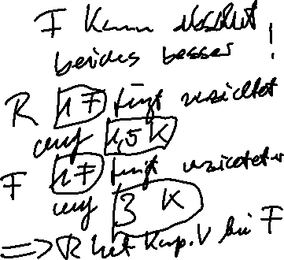
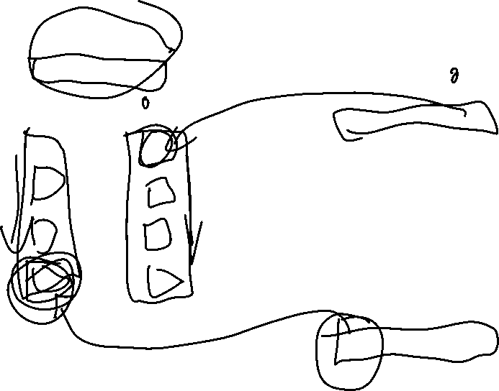

Ricardomodell
Freitag (Produktion pro Tag)
Fische | Kokusnüsse
0 | 30
2 | 24
4 | 18
6 | 12
8 | 6
10 | 0
Robinson (Produktion pro Tag)
Fische | Kokusnüsse
0 | 9
2 | 6
4 | 3
6 | 0

Slide 18
Ricardomodell
Bestimmen Sie grafisch in Anlehnung an die Budgetgerade aus der Mikroökonomie die Produktionsmöglichkeiten der beiden Produzenten. Übertragen Sie dafür die beiden Tabellen in ein K(okusnuss)-F(isch)-Diagramm.
Worin besteht ein qualitativer Unterschied zum Beispiel UK und Portugal?
Bestimmen Sie explizit die Poduktionsfunktionen der beiden Ländern?
Welche Skalenerträge haben die Produktionsfunktionen?
Wer hat in der Produktion welchen Gutes einen absoluten Kostenvorteil?
Wer hat in der Produktion welchen Gutes einen komparativen Kostenvorteil?
Bestimmen Sie grafisch die gemeinsamen Produktionsmöglichkeiten mit der Überlegung, wann es unter den gegebenen individuellen Produktionsmöglichkeiten für wen sinnvoll ist, welches Gut zu produzieren?
Wie kann es in dieser Situation sinnvollerweise zu Handel kommen (Zahlenbeispiel)?

Slide 19
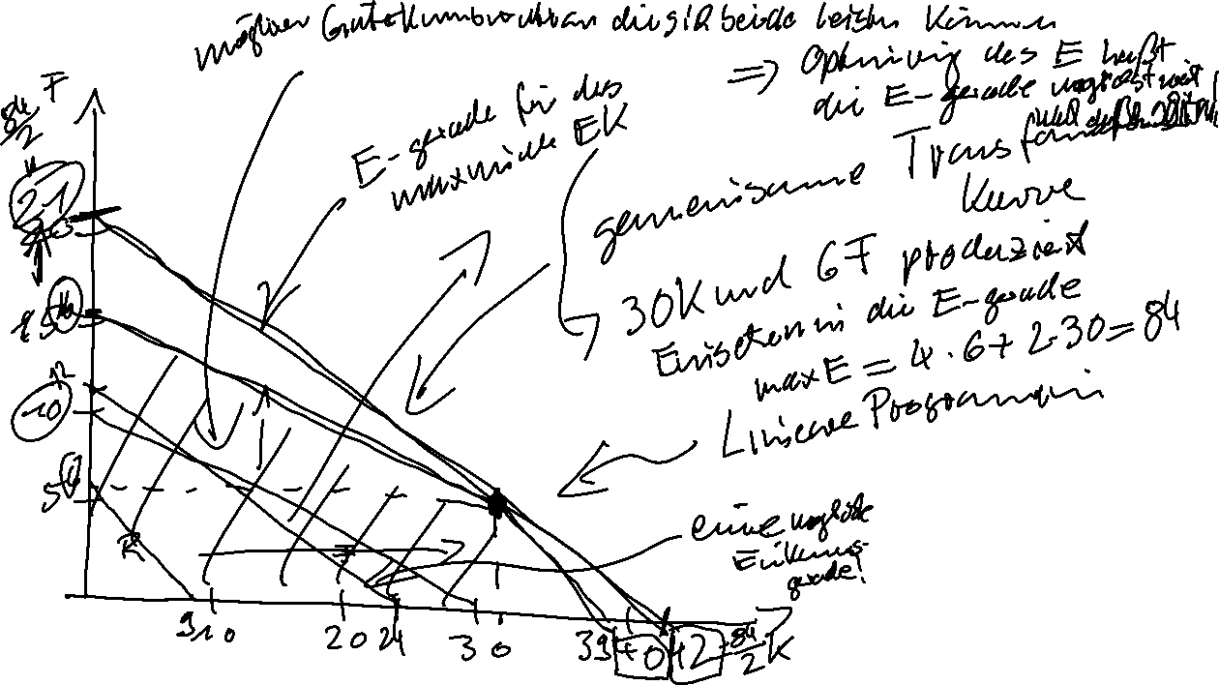
Ricardomodell

Slide 20
Ricardomodell

Slide 21

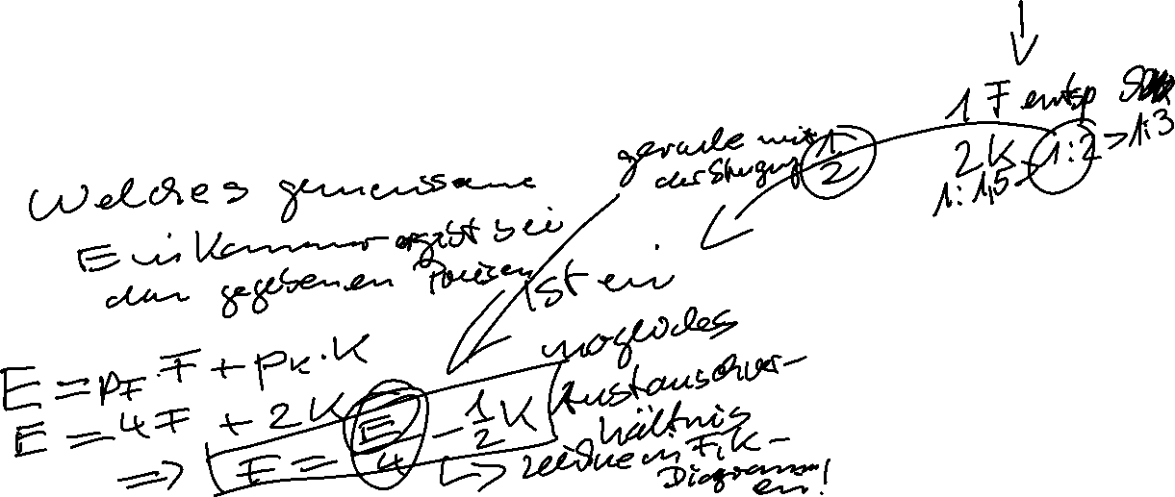

Ricardomodell
Nehmen sie an, dass die Weltmarktpreise (gemessen z.B. gemessen in Gold) von Fischen und Kokusnüssen P_{F}=4 und P_{K}=2 sind.
Maximieren Sie das Welteinkommen, wenn sie die gemeinsame Transformationskurve (Produktionsmöglichkeitenkurve) betrachten.
Vergleichen Sie die Situation mit der Produktion unter Autarkie.

Slide 22
Ricardomodell

Slide 23

Folgerungen aus dem Ricardomodell
Durch Handel können beide Handelspartner profitieren, selbst wenn ein Handelspartner in der Produktion von beiden Gütern einen absoluten Kostenvorteil hat.
→ die komparativen Kostenvorteile sind entscheidend:
● Ein Land hat dann einen komparativen Kostenvorteil, wenn seine Opportunitätskosten in der Produktion eines Gutes niedriger sind, als in einem anderen Land.
● Über Handel wird sich ein Preisverhältnis einstellen, dass zwischen den Preisverhältnissen der Handelspartner ohne Handel liegt.
● Das Preisverhältnis widerspiegelt das Austauschverhältnis zwischen den Gütern. Dieses Preisverhältnis wird als Terms of Trade (TOT) bezeichnet

Slide 24


Terms of Trade:
Allgemeine Definition:
Die terms of trade sind definiert als der relative Preis der Exporte in Einheiten des Importe: Falls P^{ex} und P^{im} die Weltmarktpreise der Exporte und Importe eines Landes sind, dann gilt:
TOT= P^{ex} / P^{im}
→ Ein Land kann grundsätzlich an einer Senkung und Erhöhung der TOT interessiert sein:
Beispiel 1: Deutschland war nach dem Zweiten Weltkrieg daran interessiert auf den Weltmarkt zurückzukehren und hat daher seine Exportpreise künstlich niedrig gehalten. Ähnliches verfolgt China immer noch, indem der Yuan weiterhin an den US-Dollar gekoppelt ist und nur langsam durch staatliche Intervention aufwertet
Beispiel 2: Rußland als rohstoffbasiertes Land ist an relativ hohen Öl- und Gaspreisen interessiert, da knapp 2/3 seines Staatshaushaltes aus diesen Einnahmen gedeckt werden.

Slide 25
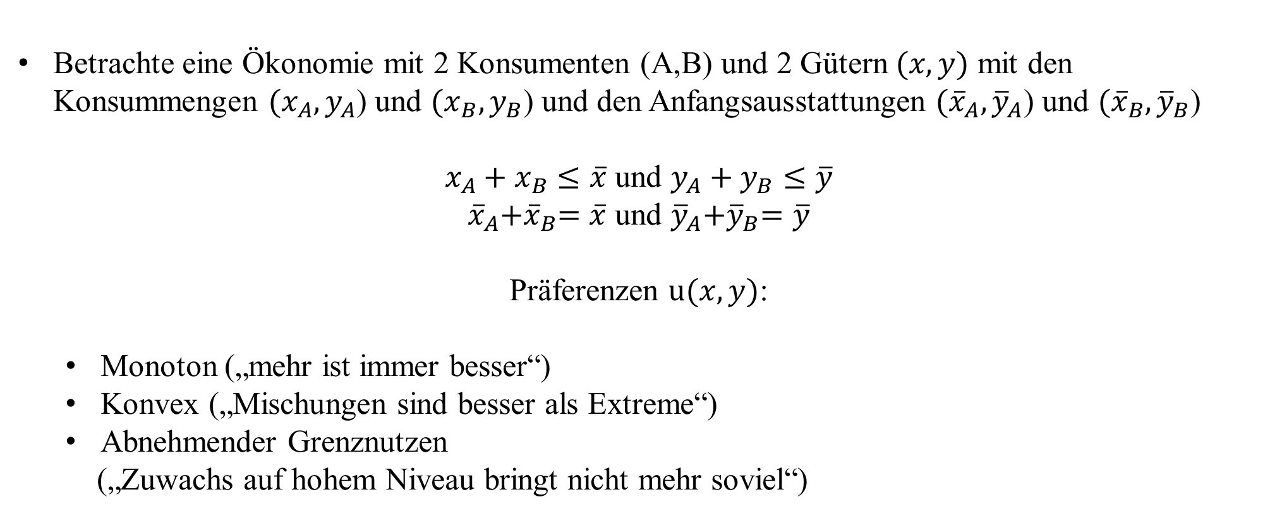
Grundproblem der Ökonomie
Haushalte unterliegen im Allgemeinen dem Grundproblem der Ökonomie: Prinzipiell unbegrenzte Bedürfnisse sind mit begrenzten Ressourcen zu befriedigen
Die Summe aller konsumierten Güter aller Haushalte können die verfügbaren Mengen nicht überschreiten.
Betrachte eine Ökonomie mit 2 Konsumenten (A,B) und 2 Gütern $(x,y)$ mit den Konsummengen $(x_{A}{,y}_{A}$) und $(x_{B}{,y}_{B}$) und den Anfangsausstattungen $({\overline{x}}_{A}{,\overline{y}}_{A}$) und $({\overline{x}}_{B}{,\overline{y}}_{B}$)
$x_{A}+x_{B}≤\overline{x}$ und $y_{A}+y_{B}≤\overline{y}$
${\overline{x}}_{A}{+\overline{x}}_{B}=\overline{x}$ und ${\overline{y}}_{A}{+\overline{y}}_{B}=\overline{y}$
Präferenzen $u(x,y)$:
  Monoton („mehr ist immer besser“)
  Konvex („Mischungen sind besser als Extreme“)
  Abnehmender Grenznutzen
  („Zuwachs auf hohem Niveau bringt nicht mehr soviel“)

Slide 26
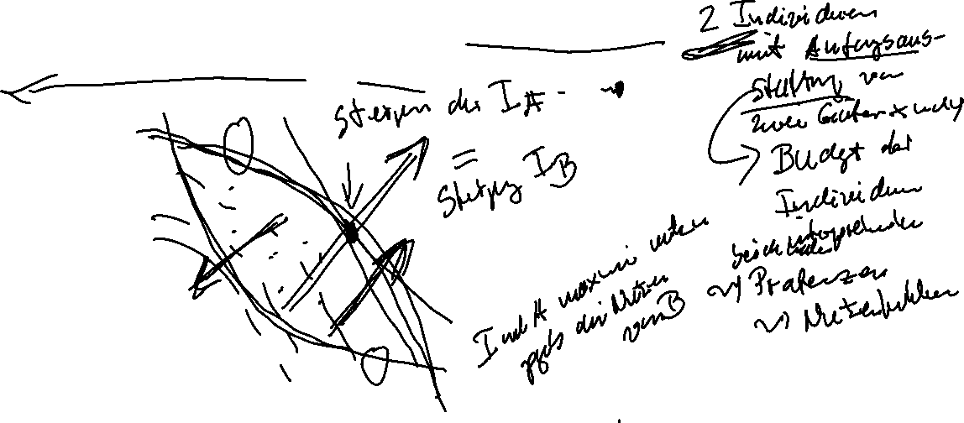

Tauschökonomie – Edgeworthbox
y
x
B
I_{B}
$$\overline{y}$$
Bessermenge A
Bessermenge B
I_{A}
x
A
y
$\overline{x}$
Innerhalb der Linse können sich beide Konsumenten A und B durch Tausch gegenüber ihren Indifferenzkurven I_{A} und I_{B} besser stellen.

Slide 27
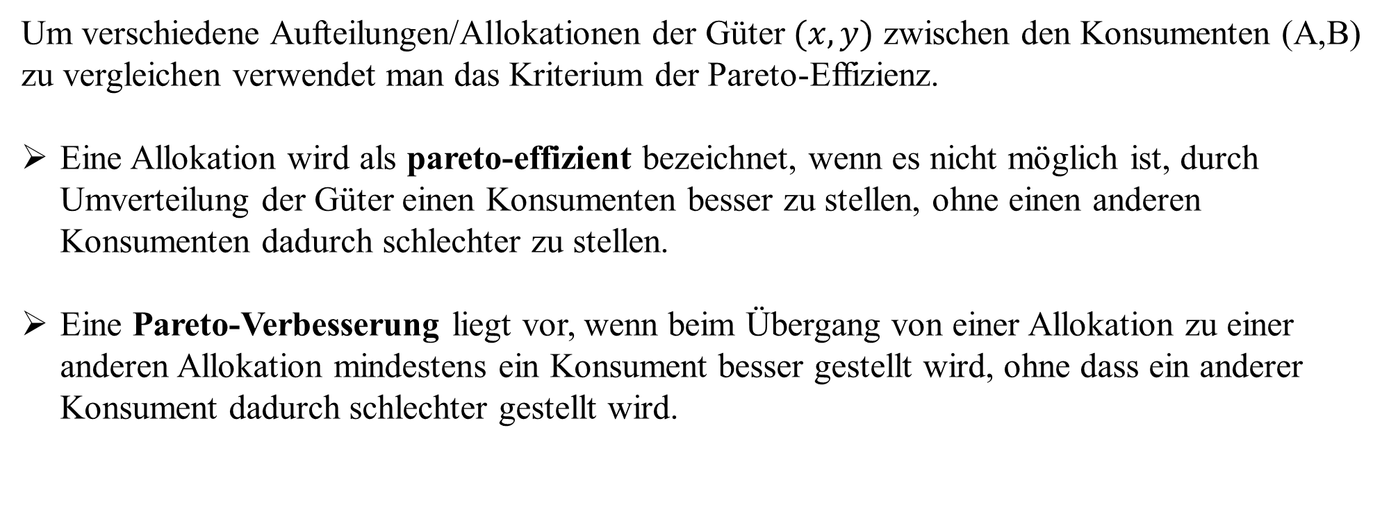
Pareto-Effizienz
Um verschiedene Aufteilungen/Allokationen der Güter $(x,y)$ zwischen den Konsumenten (A,B) zu vergleichen verwendet man das Kriterium der Pareto-Effizienz.
Eine Allokation wird als pareto-effizient bezeichnet, wenn es nicht möglich ist, durch Umverteilung der Güter einen Konsumenten besser zu stellen, ohne einen anderen Konsumenten dadurch schlechter zu stellen.
Eine Pareto-Verbesserung liegt vor, wenn beim Übergang von einer Allokation zu einer anderen Allokation mindestens ein Konsument besser gestellt wird, ohne dass ein anderer Konsument dadurch schlechter gestellt wird.

Slide 28

Pareto-Effizienz

Slide 29
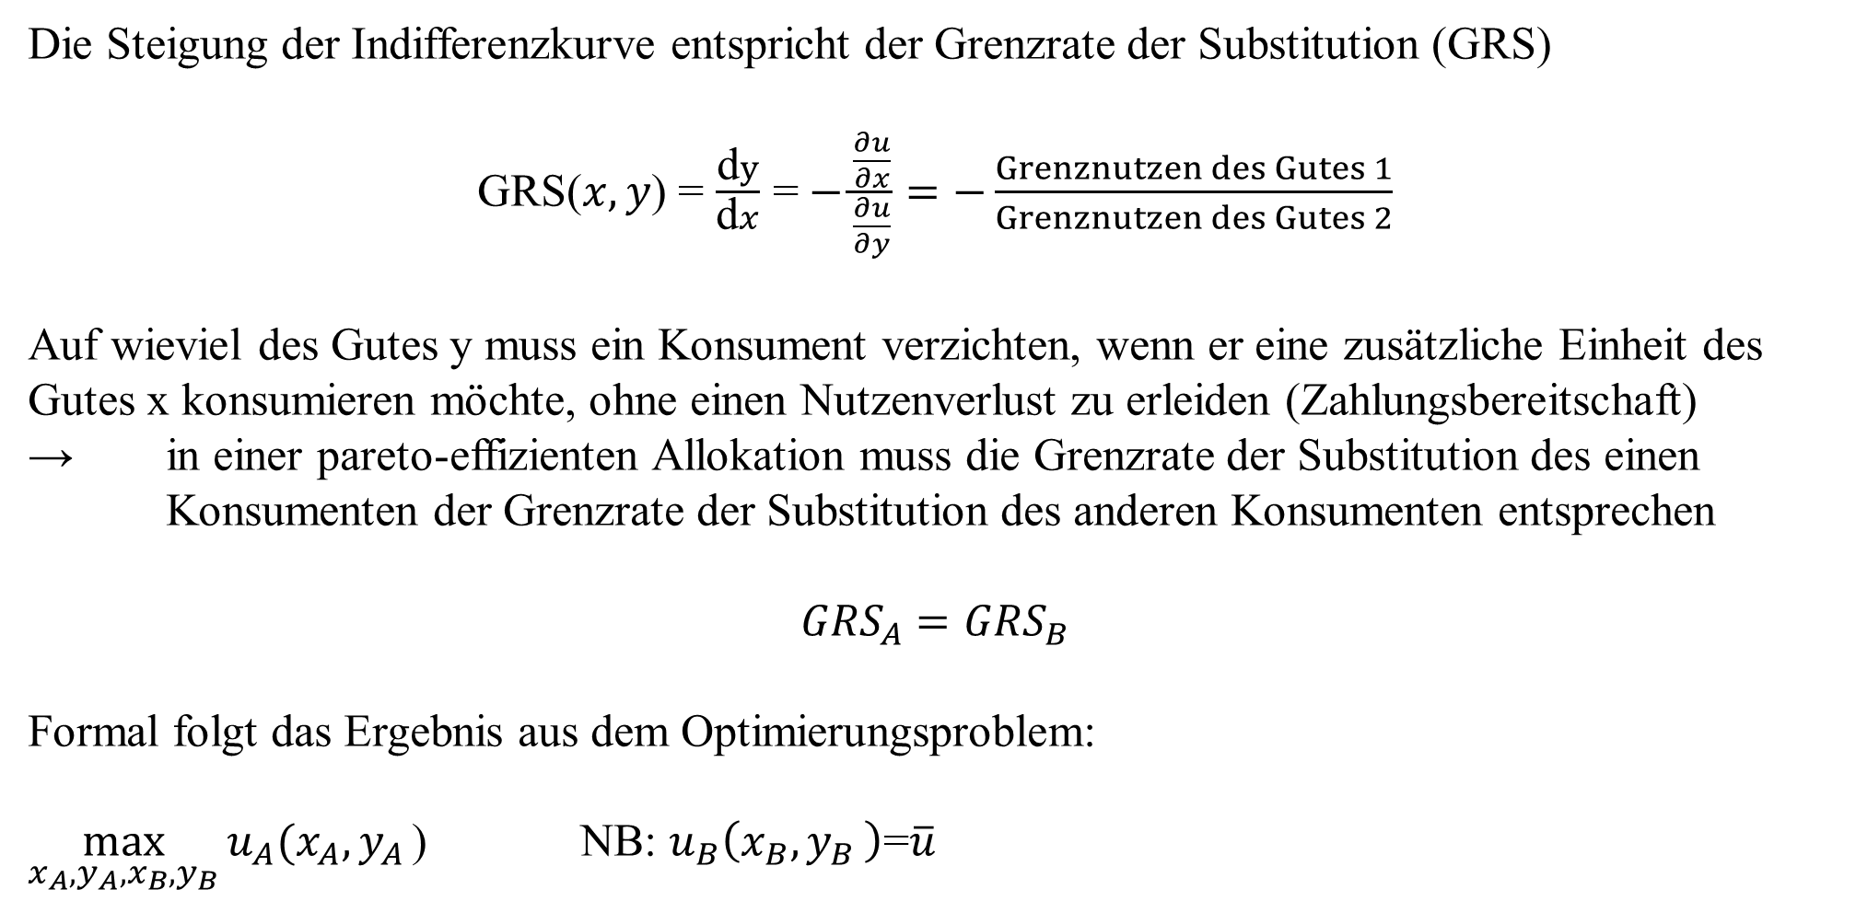


Pareto-Effizienz und Grenzrate der Substitution
Die Steigung der Indifferenzkurve entspricht der Grenzrate der Substitution (GRS)
GRS($x,y$) = $\frac{\text{d}y}{\text{d}x}$= $−\frac{\frac{∂u}{∂x}}{\frac{∂u}{∂y}}=−\frac{Grenznutzen des Gutes 1}{Grenznutzen des Gutes 2}$
Auf wieviel des Gutes y muss ein Konsument verzichten, wenn er eine zusätzliche Einheit des Gutes x konsumieren möchte, ohne einen Nutzenverlust zu erleiden (Zahlungsbereitschaft)
→ in einer pareto-effizienten Allokation muss die Grenzrate der Substitution des einen Konsumenten der Grenzrate der Substitution des anderen Konsumenten entsprechen
$${GRS}_{A}{=GRS}_{B}$$
Formal folgt das Ergebnis aus dem Optimierungsproblem:
$\max_{x_{A}{,y}_{A},x_{B}{,y}_{B}}{u_{A}(x_{A}{,y}_{A}\text{)}}$ NB: $u_{B}\left(x_{B}{,y}_{B}\right)\text{=}\overline{u}$

Slide 30


Pareto-Effizienz und Kontraktkurve
y
x
B
I_{B}
Kontraktkurve
I_{A}
I_{B}
I_{B}
I_{A}
I_{A}
x
A
y
Die Kontraktkurve beschreibt alle pareto-effizienten Allokationen der Güter $(x,y)$ für zwei Konsumenten (A,B) bei gegebener Ressourcenbeschränkung und Präferenzen u_{A} und u_{B}

Slide 31
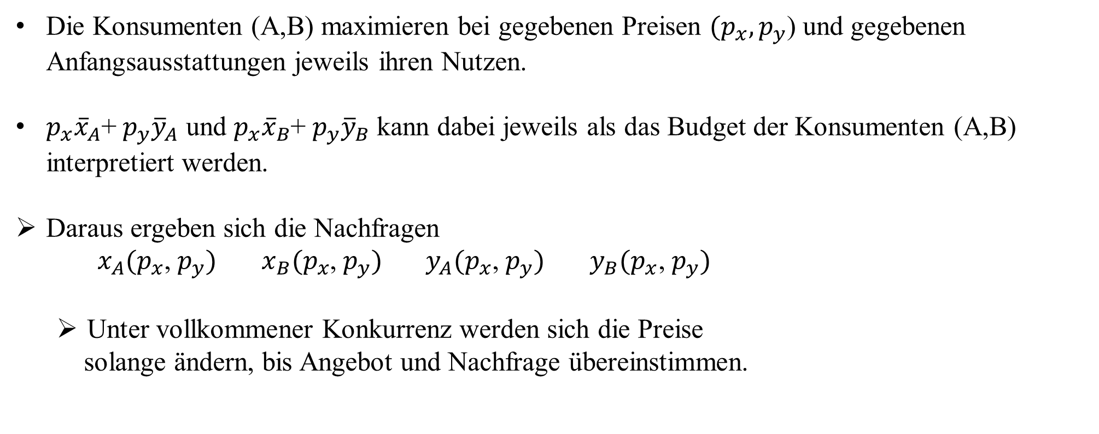


Wettbewerbsgleichgewicht
Wie gelangt man nun in einen pareto-effizienten Zustand?
An dieser Stelle kommt unser Wettbewerbsmarkt ins Spiel
Indem wir Preise für x und y einführen, können wir mit den gegebenen Anfangsausstattungen auch ein Anfangsbudget bestimmen und dann, wie wir es aus Mikro kennen einfach unsere Nutzenmaximierung unter Budgetrestriktion durchführen und wir erhalten Nachfragefunktionen, abhängig von den Preisen und der Anfangsausstattung
Da dies A und B gleichzeitig machen, ergibt sich folgender Wettbewerbsmarkt
Die Konsumenten (A,B) maximieren bei gegebenen Preisen $(p_{x}{,p}_{y}$) und gegebenen Anfangsausstattungen jeweils ihren Nutzen.
$p_{x}{\overline{x}}_{A}$+ $p_{y}{\overline{y}}_{A}$ und $p_{x}{\overline{x}}_{B}$+ $p_{y}{\overline{y}}_{B}$ kann dabei jeweils als das Budget der Konsumenten (A,B) interpretiert werden.
Daraus ergeben sich die Nachfragen
$x_{A}(p_{x}$, $p_{y})$ $x_{B}(p_{x}$, $p_{y})$ $y_{A}(p_{x}$, $p_{y})$ $y_{B}(p_{x}$, $p_{y})$
  Unter vollkommener Konkurrenz werden sich die Preise
  solange ändern, bis Angebot und Nachfrage übereinstimmen.

Slide 32
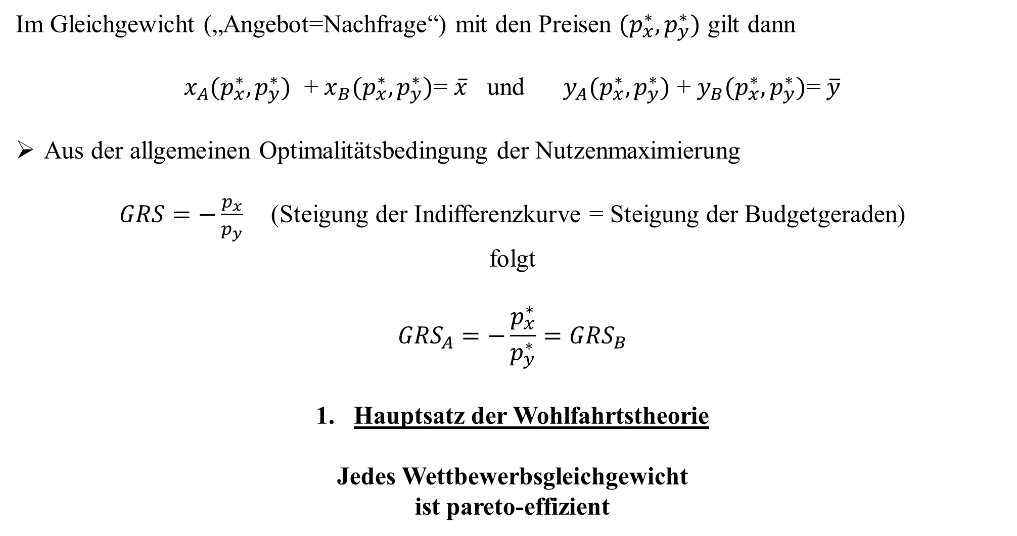
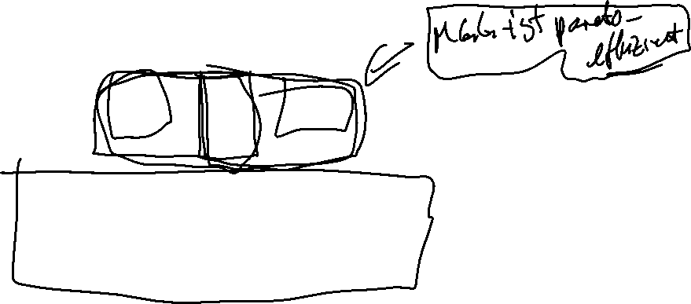
Wettbewerbsgleichgewicht und Wohlfahrtstheorie
Im Gleichgewicht („Angebot=Nachfrage“) mit den Preisen ${(p}_{x}^{∗},p_{y}^{∗})$ gilt dann
$x_{A}{(p}_{x}^{∗},p_{y}^{∗})$ + $x_{B}{(p}_{x}^{∗},p_{y}^{∗})$= $\overline{x}$ und $y_{A}{(p}_{x}^{∗},p_{y}^{∗})$ + $y_{B}{(p}_{x}^{∗},p_{y}^{∗})$= $\overline{y}$
Aus der allgemeinen Optimalitätsbedingung der Nutzenmaximierung
$GRS=−\frac{p_{x}}{p_{y}}$ (Steigung der Indifferenzkurve = Steigung der Budgetgeraden)
folgt
$${GRS}_{A}=−\frac{p_{x}^{∗}}{p_{y}^{∗}}{=GRS}_{B}$$
Hauptsatz der Wohlfahrtstheorie
Jedes Wettbewerbsgleichgewicht
ist pareto-effizient

Slide 33
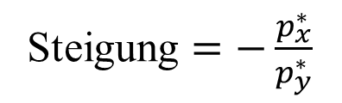
Wettbewerbsgleichgewicht
y
x
B
Steigung $=−\frac{p_{x}^{∗}}{p_{y}^{∗}}$
.
I_{B}
Wettberwerbsgleichgewicht
M
I_{A}
.
Anfangsausstattung
x
A
y

Slide 34
2. Hauptsatz der Wohlfahrtstheorie
Achtung: Der Punkt M ist nur ein mögliches pareto-effizientes Wettbewerbsgleichgewicht, welches ausgehend von den Anfangsausstattungen erreicht wird.
  Es stellt sich die Frage, ob auch andere pareto-effiziente Wettbewerbsgleichgewichte auf der Kontraktkurve erreicht werden können?
  Allgemein folgt:
  2. Hauptsatz der Wohlfahrtstheorie
Jede pareto-effiziente Allokation kann durch eine
bestimmte Wahl der Anfangsausstattungen erreicht werden,
unter der Voraussetzung,
dass alle Konsumenten konvexe Präferenzen haben.

Slide 35
Interpretation der Hauptsätze der Wohlfahrtstheorie
Unter vollkommener Konkurrenz wird ein pareto-effizientes Ergebnis erreicht (1. Hauptsatz).
Der Staat muss nur eingreifen, wenn die Annahmen der vollkommenen Konkurrenz verletzt sind, also Marktversagen vorliegt.
Aber: Auch in einer pareto-effizienten Allokation kann die Verteilung der Markteinkommen extrem ungleich sein.
Aus dem 2. Hauptsatz folgt, dass jede beliebige
pareto-effiziente Allokation durch eine Pauschalsteuer
und Subventionen erreicht werden kann.
Aber: Aus den beiden Hauptsätzen kann keine Regel
abgeleitet werden, welche Allokation angestrebt werden sollte!

